Slide 1
赏析古诗表达技巧
结构技巧

Slide 2
考情微观
年份 | 卷别 | 篇名 | 提问方式 | 设题角度
2016 | 全国 甲卷 | 《丹青引赠曹将军霸(节选)》 | 为了突出曹霸的高超画技，诗人作了哪些铺垫？请简要分析。(6分) | 结构技巧

Slide 3
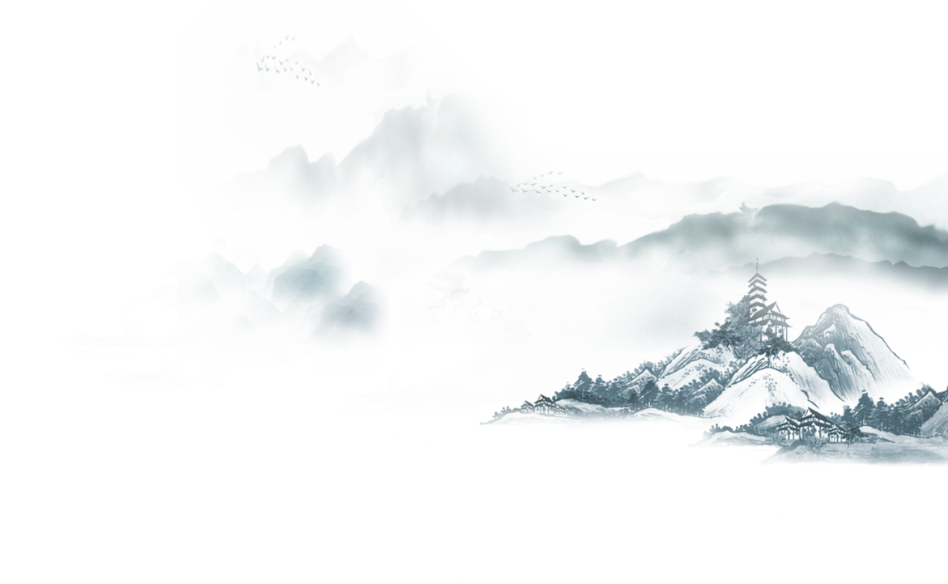
命题特点
表达技巧过去在全国卷中是轮考点，而在2022年全国各卷中成为考查热点。
就现有的考查题目看，其考法相对灵活：提问较宽泛，不聚焦于某一技巧(2016年高考卷除外)，涉及技巧主要是抒情手法、表现手法、描写手法与结构技巧，而且重在赏析其效果。

Slide 4
真题再现
(2016·全国甲卷)阅读下面这首唐诗，完成后面小题。
丹青引赠曹将军霸①(节选)
杜甫
先帝天马玉花骢②，画工如山貌不同。是日牵来赤墀下③，迴立阊阖生长风④。
诏谓将军拂绢素，意匠惨淡经营中。斯须九重真龙出⑤，一洗万古凡马空。
【注】①曹将军霸：即曹霸，唐代著名画家，官至左武卫将军。②玉花骢：唐玄宗御马名。③赤墀：宫殿前的红色台阶。④阊阖：传说中的天门，这里指宫门。⑤斯须：一会儿。
9.为了突出曹霸的高超画技，诗人作了哪些铺垫？请简要分析。(6分)

Slide 5
导入新课
古诗之美，内在的是其意境和神韵，外在的是其辞采、声律和结构。美的主题，必须凭借美的组织形式，才能激发出审美感受。在外在形式上，结构是极其重要的一个方面。它既体现了诗人的写作思路，又承载着诗歌的思想内容和诗人的思想感情。
因此，鉴赏诗歌，除了赏析语言技法之外，我们还要了解诗歌的一般结构特点，以便快速敏锐地整体把握诗歌。
古典诗歌的思路大都是由景到情，由景到理，由事到理，而近体诗的结构是：起——承——转——合。
Notes:
三、赏析结构技巧

Slide 6
典例探究
活动一、掌握诗歌常见结构技巧
1.巧设线索
古代诗词中往往有一条主线贯穿其中，或者是人或物，或者是事，或者是景，或者是情，或者时间或方位。
设置线索，使结构更严谨，内容更集中。
Notes:
【注】①周邦彦（1056～1121）：字美成，号清真居士，钱塘（今浙江杭州）人。②寒声：指秋声，如风声、落叶声、虫鸣声等。③雁：古人认为雁能传书。
【解析】本题考查鉴赏诗歌构思技巧的能力。题干已经明确提示从两阕的首句看，而上阕的“渐向暝”和下阕的“更深人去寂静”，是比较明显的一个时间过渡，据此可以看出是时间线索。

Slide 7
从上、下两阙的首句看，这首词是以什么为线索来写的？请简要说明。
关河令
周邦彦
秋阴时晴渐向暝，变一庭凄冷。伫听寒声，云深无雁影。
更深人去寂静，但照壁孤灯相映。酒已都醒，如何消夜永!
这首词是以时间推移为线索写的。
上阕写的情景发生在日间“渐向暝”时；下阕写作者难以入眠的情景已经推移至更深、人去、夜寂静时。
Notes:
词句注释
⑴关河令：词牌名。《片玉词》“关河令”下注：“《清真集》不载，时刻‘清商怨’。”清商怨，源于古乐府，曲调哀婉。欧阳修曾以此曲填写思乡之作，首句是“关河愁思望处满”。周邦彦遂取“关河”二字，命名为“关河令”，隐寓着羁旅思家之意。
⑵时：片时、偶尔的意思，晴：一作“作”，暝：黄昏。
⑶伫听：久久地站着倾听。伫，久立而等待。寒声：即秋声，指秋天的风声、雨声、虫鸟哀鸣声等。此处是指雁的鸣叫声。
⑷照壁：古时筑于寺庙、广宅前的墙屏。与正门相对，作遮蔽、装饰之用，多饰有图案、文字。亦谓影壁，指大门内或屏门内做屏蔽的墙壁。也有木制的，下有底座，可以移动，又称照墙。
⑸消夜永：度过漫漫长夜。夜永，犹言长夜。 [1-3]
白话译文
时阴时晴的秋日又近黄昏，庭院突然变得清冷。伫立在庭中静听秋声，茫茫云深不见鸿雁踪影。
夜深人散客舍静，只有墙上孤灯和我人影相映。浓浓的酒意已经全消，长夜漫漫如何熬到天明？ [4]
创作背景
播报编辑
这首词是作者在羁旅孤栖的情形下创作的。羁旅行役是五代宋词的常见题材，也是周邦彦写得较多的内容之一。王国维在《清真先生遗事·尚论》中说：“若夫悲欢离合、羁旅行役之感，常人亦能感之，而惟诗人能写之。故其入于人者至深而行于世者尤广。”周邦彦的羁旅词之所以写得特别深切淡永，除了得力于他深厚的文学、音乐修养和他敏锐的观察力和感伤的气质，也跟他从三十二岁便被遣出京，直到四十二岁始得重入都门，一生中最好的时光都在漂泊中度过不无关系。 [1]

Slide 8
这首词是以什么为线索来写的？请简要说明。（5分）
送李九贬南阳
钱起
玉柱金罍醉不欢，云山驿道向东看。
鸿声断续暮天远，柳影萧疏秋日寒。
霜降幽林沾蕙若，弦惊翰苑失鸳鸾。
秋来回首君门阻，马上应歌行路难。
【注】金罍：大型盛酒器和礼器。蕙若：蕙草与杜若，皆香草。

Slide 9
全诗以“送”字为线索。
首联交代送别地点，描绘送别时把酒言欢依依不舍的场景。
颔联重在描绘送别之时的环境氛围，营造了清冷悲寂的意境，通过环境衬托出送别之时的悲伤之情。
“蕙若”“鸳鸾”在古诗里都象征着贤能的人才，颈联通过写“蕙若”被霜打湿，翰林院失去了“鸳鸾”来表达对友人被贬、无奈送友离去的惋惜和痛心。
尾联最终写送别之前，友人不得不踏上征途的无奈处境。
Notes:
【例题2】（2005年高考江苏卷）阅读下面一首唐诗，然后回答问题。
竹窗闻风寄苗发司空曙
李益
微风惊暮坐，临牖思悠哉。开门复动竹，疑是故人来。
时滴枝上露，稍沾阶下苔。何当一入幌，为拂绿琴埃。
诗以“微风”开头，并贯穿全篇。请对此作具体说明。
【答案】诗以“微风”开头，并贯穿全篇：颔联写微风吹开门，吹动竹子，引起怀念故友之情；颈联写微风吹落枝上露水，滴在阶下青苔上；尾联写希望微风吹进帐幔，拂去琴上尘埃。以“微风”为线索，通过微风的形象，表现诗人的孤寂落寞和对故人的思念。

Slide 10
2.开门见山
诗歌开头就进入正题，不拐弯抹角，开宗明义，直接点题。
本诗结构具有怎样的特点，请结合全诗对此作简要分析。
忆江南
白居易
江南好，风景旧曾谙。日出江花红胜火，春来江水绿如蓝。能不忆江南。
首句“江南好”，开门见山，实话实说。一个“好”字，饱含着诗人深情的赞叹。次句“风景旧曾谙”，抚今追昔，说明江南风景之美是当年自己亲身感受到的，是非常熟悉的。这一句既落实了“好”字，又点明了“忆”字。

Slide 11
这首诗是如何体现“开门见山”的？请简要说明。（5分）
蜀相
杜甫
丞相祠堂何处寻？锦官城外柏森森。
映阶碧草自春色，隔叶黄鹂空好音。
三顾频烦天下计，两朝开济老臣心。
出师未捷身先死，长使英雄泪满襟。
开头一句，以问引起，祠堂何处？锦官城外，数里之遥，远远望去，早见翠柏成林，好一片葱葱郁郁，气象不凡，那就是诸葛武侯祠所在了。这第一联，开门见山，洒洒落落，而两句又一问一答，自开自合。

Slide 12
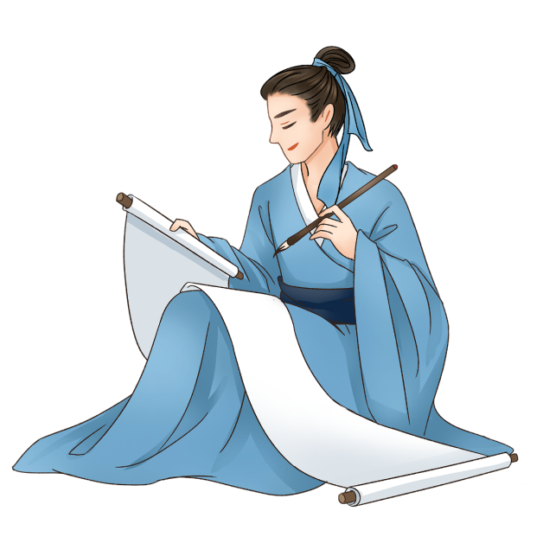
3.卒章显志
“卒”为完毕，“志”是指文章的主题、中心。卒章显志指作者往往在诗歌的结尾表达自己的心志或情怀。也叫篇末点题。
卒章显志法的运用，既可展示作者对人生对社会的深邃思考，又可使读者获得发掘生活深层内核与思考人生的审美价值，可谓两全其美。
Notes:
望岳
杜甫
岱宗夫如何，齐鲁青未了。
造化钟神秀，阴阳割昏晓。
荡胸生层云，决眦入归鸟。
会当凌绝顶，一览众山小。
尾联再一次突出了泰山的高峻，表达了一切有所作为的人们所不可缺少的一种精神，即不怕困难、敢于攀登绝顶、俯视一切的雄心和气概，以及卓然独立、兼济天下的豪情壮志。

Slide 13
前人引《南史》注诗中“小乌巾”：“刘岩隐逸不仕，常著缁衣小乌巾。”结合这一注解和结构技巧，请你简要赏析诗的最后两句。
奉陪郑驸马韦曲
杜甫
韦曲花无赖，家家恼煞人。绿樽须尽日，白发好禁春。
石角钩衣破，藤梢刺眼新。何时占丛竹，头戴小乌巾。
【注】①韦曲：唐代长安游览胜地。杜甫作此诗时，求仕于长安而未果。②禁：消受。
诗人卒章显志，尾联抒发了自己因韦曲春色美景而心生隐居山林的情感，同时也隐含了求仕未果的复杂心情。

Slide 14
诗歌的尾联在谋篇布局方面有什么特点？请简要分析。
渡百里湖
查慎行
湖面宽千顷，湖流浅半篙。远帆如不动，原树竞相高。
岁已占秋旱，民犹望雨膏。涸鳞如可活，吾敢畏波涛？
【注】涸鳞：比喻处于窘困境地、亟待救援的百姓。
卒章显志。(明技巧)
诗歌前三联描写了湖面宽阔，湖水较浅，船行速度缓慢，岸边的树木越显高大，百姓在盼望下雨的情景。最后一联则表明，只要能让百姓得到雨水缓解旱情，即使自己渡湖时遇到风浪也在所不惜的心情。(释运用)
直抒胸臆，突出了作者忧国忧民的情怀。(析作用)

Slide 15
4.以景结情
是指诗歌在议论或抒情的过程中，戛然而止，转为写景，以景代情作结，结束诗句，来表达丰富而难以言传的思想感情内涵，构成情景交融的意境，使得诗歌“此时无情胜有情”，从而使读者感到余韵无穷、意犹未尽，并进而从景物描写中，驰骋想象，体味诗的意境，产生言有尽而意无穷的艺术效果。
Notes:
谢亭送别
许浑
劳歌一曲解行舟，红叶青山水急流。
日暮酒醒人已远，满天风雨下西楼。
上句极写别后酒醒的怅惘空寂，结句却并不接着直抒离愁，而是宕开写景。这种借景寓情，以景结情，比直抒别情更富感染力，别具一种不言而神伤的情韵。

Slide 16
这首诗的最后一句在写法上与前三句有什么不同？请简要分析。
闻乐天授江州司马
元稹
残灯无焰影幢幢，此夕闻君谪九江。
垂死病中惊坐起，暗风吹雨入寒窗。
前三句是叙事抒情，结句是以景结情。
诗人借暗风寒雨渲染悲凉气氛，将自己的惋惜、愤懑、痛心等诸多情感融于景语之中，给读者留下无尽的想象空间，起到言有尽而意无穷的艺术效果。

Slide 17
诗歌的尾句历来为人称道，写法有何特点？请结合诗歌内容赏析。
赤壁
杜痒
水军东下本雄图，千里长江隘舳舻。诸葛心中空有汉，曹瞒眼里已无吴。
兵销炬影东风猛，梦断箫声夜月孤。过此不堪回首处，荒矾鸥乌满烟芜。
【注】杜庠：号西湖醉老，以诗名于景泰间。曾任知县，不久罢归；不得志，放情诗酒。
杜庠诗尾句运用以景结情的手法，写眼前荒岛上满目荒芜、鸥鸟乱飞，以景物描写收束全诗，百般感触尽在不言中，也给全诗笼上了一层凄怆意绪，给人一种言有尽而意无穷的感觉。

Slide 18
5.首尾照应
指篇章间的伏笔照应，又叫呼应。
首尾照应能使情节连贯、脉络清晰、结构紧凑。
一首诗都应有头有尾，前后内容就要有内在联系，前面交待过的话，后面得有照应；后边要照应的话，前边得先有个交待，形成一个有机的整体，这样，诗歌前后才能贯串，情节连贯、脉络清晰、结构紧凑，使读者容易掌握全诗的脉络。
诗人往往采用今昔、他我、物我照应的方式，来抒发自己或他人情感。
Notes:
诉衷情
陆游
当年万里觅封侯，匹马戍梁州。关河梦断何处，尘暗旧貂裘。
胡未灭，鬓先秋，泪空流。此身谁料，心在天山，身老沧州。
此词共分两阕，下阕照应上阕。“心在天山”与“当年”相应，“身老沧州”与“关河梦”相应，目的在于构成对照，抒发诗人心酸遗恨的苍凉心情。

Slide 19
这首诗是如何体现“首尾照应”的？请简要说明。（5分）
月夜忆舍弟
杜甫
戍鼓断人行，秋边一雁声。露从今夜白，月是故乡明。
有弟皆分散，无家问死生。寄书长不达，况乃未休兵。
此诗首联和颔联写景，烘托出战争的氛围；颈联和尾联在此基础上写兄弟因战乱而离散，居无定处，杳无音讯，于是思念之情油然而生，特别是在入秋以后的白露时节，在戌楼上的鼓声和失群孤雁的哀鸣声的映衬之下，这种思念之情越发显得深沉和浓烈。
全诗层次井然，首尾照应，承转圆熟，结构严谨。“未休兵”则“断人行”，望月则“忆舍弟”，“无家”则“寄书不达”，人“分散”则“死生”不明，一句一转，一气呵成，把怀乡思亲的题材写得凄楚哀感，沉郁顿挫。

Slide 20
6.以小见大
在表现大题材时，诗人不是叙述描写大事件、大场面，而是着眼于小事情、小景象，通过“小事”“小物”“小景”来反映大境界、大主题。

Slide 21
试从即小见大的角度进行赏析杜牧的《赤壁》。
赤壁
杜牧
折戟沉沙铁未销，自将磨洗认前朝。
东风不与周郎便，铜雀春深锁二乔。
这是一首咏史诗，抒发的是对国家兴亡的感慨。这可谓大内容，大主题了，但这大内容、大主题却是通过小物小事来显示的。
诗的开头两句由一个小小的沉埋于沙中的折戟，想到汉末分裂动乱的年代，想到赤壁大战的风云人物。后两句把二乔不曾被捉这件小事与东吴霸业、王国鼎立的大主题联系起来，写得具体、可感，有情味，有风韵。

Slide 22
“以小见大”就是以小景传大境界，以平凡细致的感情反映重大的主题。请结合诗句谈谈本诗是如何运用这种手法来表现主旨的。
春怨
金昌绪
打起黄莺儿，莫教枝上啼。
啼时惊妾梦，不得到辽西。
本诗采用以小见大的手法写了一位闺中少妇打跑啼叫惊梦的黄莺的情景，看似一首抒写儿女之情的小诗，却有深刻的时代内容。
它通过写少妇怀念征人的小情景，反映了当时兵役制下广大人民所承受的痛苦的大主题。

Slide 23
7.重章叠句
蒹葭苍苍，白露为霜。
所谓伊人，在水一方。
溯洄从之，道阻且长。
溯游从之，宛在水中央。
蒹葭萋萋，白露未晞。
所谓伊人，在水之湄。
溯洄从之，道阻且跻。
溯游从之，宛在水中坻。
蒹葭采采，白露未已。
所谓伊人，在水之涘。
溯洄从之，道阻且右。
溯游从之，宛在水中沚。
指诗歌上下句或者上下段用相同的结构形式反复咏唱的一种表情达意的方法。如：《蒹葭》、《采薇》、《桃夭》。
表达效果：
内容和主题上：能深化意境，渲染气氛，强化感情，突出主题。
诗歌表现力上：能增强诗歌的节奏感、音乐感，形成了一种回环往复的美，带给人一种委婉而深长的韵味。

Slide 24
《芣苢》明明6个动词就可以描述的场景，为什么要用48个字呢？
采采芣苢，采之，有之，掇之，捋之，袺之，襭之。
采采芣苢，薄言采之。采采芣苢，薄言有之。
采采芣苢，薄言掇之。采采芣苢，薄言捋之。
采采芣苢，薄言袺之。采采芣苢，薄言襭之。
重章叠句：只有六个动词的不断变化，其余的诗句重章复沓，在不断的重叠中，产生了简单明快、往复回环的音乐感。切合采摘芣苢劳动的轻快动作节拍，表现了他们歌声中的喜悦心情。同时，在六个动词的变化中，生动地表现了芣苢越采越多、越采越快直到满载而归的过程。

Slide 25
8.抑扬结合
“抑”是贬损和否定，“扬”是褒扬和肯定。诗歌创作中常常把要贬抑否定的方面和要褒扬肯定的方面同时说出来，只突出强调其中的一个方面，以达到抑此扬彼的目的。
欲抑先扬：是为了否定和贬损某一方面，故意先对其他方面做褒扬和肯定，这里，“扬”是手段，“抑”是目的。
欲扬先抑：“抑”为手段，“扬”是目的，这种手法也可称之为“欲擒故纵”。
抑扬结合可突出重点，强调语意，抒发感情，还具有使行文跌宕、曲折含蓄、引人入胜的艺术效果。
Notes:
贾生
李商隐
宣室求贤访逐臣，贾生才调更无伦。可怜夜半虚前席，不问苍生问鬼神。
这首咏史诗的前两句从正面落笔，似在褒扬汉文帝虚怀若谷、求贤若渴，以及对贾生高度重视与赞扬。后两句以“可怜”一转，揭示了汉文帝的真正目的不是为寻求治国安民之道，而是为了探求“鬼神”的本原。诗人运用欲抑先扬手法，辛辣讽刺了汉文帝的昏庸。
游园不值
叶绍翁
应怜屐齿印苍苔，小扣柴扉久不开。春色满园关不住，一枝红杏出墙来。
这首诗前两句写诗人乘兴游园时，结果被拒之于门外。后两句则写诗人却另有所得，看到了满园春色，对春天流露出了赞美之情。诗人先遗憾，后高兴，感情的反差是非常大的。这里采用了欲扬先抑手法。

Slide 26
诗歌运用欲扬先抑的手法表现梅树，请结合全诗简要分析。
官舍早梅
张谓
阶下双梅树，春来画不成。晚时花未落，阴处叶难生。
摘子防人到，攀枝畏鸟惊。风光先占得，桃李莫相轻。
本诗欲扬先抑，先写梅树“画不成”，只剩残花，叶子还未长出，梅子尚小，然后表明梅树最先占得春光，这样一抑一扬，突出了诗人对梅树高洁品格的赞叹与对桃李轻视梅树的委婉批判。

Slide 27
本诗具有欲扬先抑的写作特点，请结合全诗对此作简要分析。(6分)
赠钱征君少阳
李白
白玉一杯酒，绿杨三月时。春风余几日，两鬓各成丝。
秉烛唯须饮，投竿也未迟。如逢渭水猎，犹可帝王师。
【注】①此诗大概是作者晚年写的作品。征君：指曾被朝廷征聘而不肯受职的隐士。时钱少阳已八十余岁。②投竿：钓鱼。③如逢渭水猎，犹可帝王师：引用姜太公的典故。姜太公未遇时，在渭水上垂钓，遇文王出猎，被聘为师。
首联描写暮春三月，饮酒为乐，看似闲适恬淡；颔联写春日无多，鬓发斑白，看似消极悲观。这些都是“抑”，是为诗歌最后出现高潮蓄势。(3分)
颈联和尾联则用姜太公的典故，情感突转。既赞扬了钱少阳年老而仍怀出仕建功的抱负，同时也反映了诗人晚年壮心不已的气概，是“扬”。(3分)
Notes:
首联画出主人公在风光明媚、景色秀丽的暮春季节独自饮酒的图景。颔联说春光将尽，余日无多，钱少阳和自己的鬓发都已斑白，抒发了由暮春和暮年触发的嗟老感慨。颈联写典型的隐居生活，渲染及时寻求闲适之乐。尾联由抑转扬，赞颂钱少阳。如果钱少阳也象吕尚一样，在垂钓的水边碰到思贤若渴的明君，也还能成为帝王之师，辅助国政，建立功勋。在写钱少阳抱负的背后，则隐藏着诗人暮年的雄心壮志。
全诗以暮春暮年蓄势，欲扬先抑，雄奇跌宕，令人回味不尽。
解析：本题涉及欲扬先抑的构思特点，分析时一般要扣住“扬”和“抑”两个字展开，“扬”即作者最终所要表达的是一种昂扬向上的思想感情，它是全诗情感的落脚点；“抑”则是前面表达出的一种看似与之相反的消极悲观的思想感情。这种欲扬先抑的构思，可以将最终想要表达的情感表现得更加强烈。

Slide 28
9.铺垫
铺垫是为主要人物的出场或主要事件的发生创造条件而着重描述渲染的技法。铺垫是重要情节的基石，能增加情节张力，制造悬念，使情节具有合理性。
诗的开篇有何作用？请结合全词作简要分析。
十五夜望月
王建
中庭地白树栖鸦，冷露无声湿桂花。
今夜月明人尽望，不知秋思落谁家？
诗的开篇描绘出十五的夜晚一派明朗素洁的景象，为下文写秋思作铺垫。

Slide 29
上片前三句描写荔枝有何作用？请结合全词作简要分析。（4分）
浪淘沙
欧阳修
五岭麦秋残，荔子初丹，绛纱囊里水晶丸。可惜天教生处远，不近长安。
往事忆开元，妃子偏怜。一从魂散马嵬关，只有红尘无驿使，满眼骊山。
点明杨贵妃“偏怜”荔枝的原因（2分），交代荔枝产地“五岭”远离长安，为下片写唐玄宗专宠杨贵妃派驿使从岭南驰送荔枝一事作铺垫（2分）。

Slide 30
活动二、规范简答题作答
这首词结构精巧，变化丰富，请赏析这首词的结构艺术。
过秦楼·秋夜
周邦彦
水浴清蟾①，叶喧凉吹，巷陌马声初断。闲依露井，笑扑流萤，惹破画罗轻扇。人静夜久凭阑，愁不归眠，立残更箭②。叹年华一瞬，人今千里，梦沉书远。
空见说、鬓怯琼梳，容销金镜，渐懒趁时匀染③。梅风地溽④，虹雨苔滋，一架舞红都变。谁信无聊为伊，才减江淹⑤，情伤荀倩⑥。但明河影下，还看稀星数点。
Notes:
鉴赏 这是一首即景思人之作。先写秋夜之景：夜空里一弯新月，凉风使树叶晃动，街头人马声已归于沉寂。这唤起了主人公对美好往事的回忆，当年凭栏闲看她的娇憨可爱，历历在目。又转写今日孤独，离别后天各一方，音信阻隔，连梦也无。又写所思之人：自别离后怕梳妆，镜里容颜日瘦，“梅风”三句在景语中进一步表述人生来都要自然老去的不可抗拒。接下来说自己为了所思之人而伤感，只能数着稀落的星星发呆。此词深婉缠绵地表现了男子思念情人的细腻真情，很有意识流的色彩。

Slide 31
【注】①清蟾：指代明月。②更箭：即更漏，漏壶中立箭表示时间。③匀染：傅粉施朱，即梳妆打扮。④梅风地溽：梅雨季节的风含潮气，地面湿润。⑤江淹：南朝文学家，传说被收五色笔后，再无佳作。⑥荀倩：三国时魏人，妻亡后，因悼亡伤心，岁余亦故去。
首尾呼应。以秋夜月色皎洁、凉风习习的风景起，以银河朦胧，稀星点点收尾，首尾呼应，全词浑然一体。
虚实对照（对比手法）。先想象和佳人共享的美好时光，再写“人今千里”的无情现实；上阕写过去秋夜的美好，下阕写溽暑梅雨的难熬，两相对照，增强了词的感染力。

Slide 32
时空转换。上阕先写秋夜此时，后回忆以前游子佳人共度的快乐时光，然后又回到秋夜无眠的愁苦现实。下阕最后回到眼前秋夜观星的现实，拓展了诗歌的境界。
过渡巧妙。上阕结尾写到“叹年华”，下阕开头写到“空见说”，由想象佳人憔悴入笔，上下阕情感打通。
以景结情。“但明河影下，还看稀星数点”，写出词人夜久独立之情状，令人回味无穷。
照应标题。“水浴清蟾，叶喧凉吹”，“明河”“稀星”等处，点明题目中“秋夜”之意，整首词和题目融为一体。

Slide 33
点拨关键
赏析表达技巧题一般分为三个步骤：点（点明技巧名称）＋释（解释技巧运用）＋效（分析技巧在塑造人物、表情达意方面的作用）。其中首尾步骤最重要。
1.准确指出诗歌运用的结构技巧。
2.结合诗句分析这种技巧是如何体现的。
3.分析诗人选用这种结构技巧的表达效果。
结构技巧 + 具体分析 + 表达效果

Slide 34
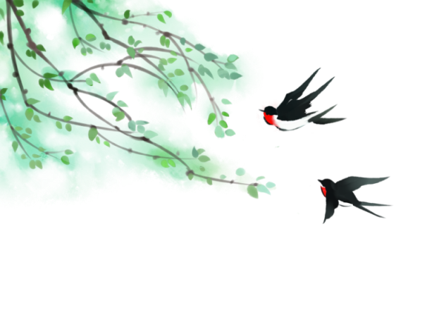
课堂小结
诗歌结构技巧
特 点 | 效 果
巧设线索 | 线索有事线、物线、情线。设置线索，使结构更严谨，内容更集中。
开门见山 | 诗歌开头就进入正题，不拐弯抹角，开宗明义，直接点题。
卒章显志 | 指作者往往在诗歌的结尾表达自己的心志或情怀。
以景结情 | 诗歌的收束部分以景代情作结，来传达、折射、暗示出作者的感情、寄托和抱负。使诗歌“此时无情胜有情”，显得意犹未尽，形象含蓄，耐人咀嚼。

Slide 35
特 点 | 效 果
首尾照应 | 指篇章间的伏笔照应，又叫呼应。能使情节连贯、脉络清晰、结构紧凑。
以小见大 | 在表现大题材时，诗人不是叙述描写大事件、大场面，而是着眼于小事情、小景象，通过“小事”“小物”“小景”来反映大境界、大主题。
重章叠句 | 指诗歌上下句或者上下段用相同的结构形式反复咏唱的一种表情达意的方法。
抑扬结合 | “抑”是贬损和否定，“扬”是褒扬和肯定。诗歌创作中常常把要贬抑否定的方面和要褒扬肯定的方面同时说出来，只突出强调其中的一个方面，以达到抑此扬彼的目的。

Slide 36
特 点 | 效 果
铺垫 | 情节发生前的交代暗示，起暗示、点题、沟通诗歌、逆转人物关系的作用。
画龙点睛 | 用一两句精彩的话点明主旨。
曲笔入题 | 不马上触到本题，开头先来一个发端，使诗歌有跌宕起伏之感，造成悬念，吸引读者。

Slide 37
能力提升
一、阅读下面这首宋词，完成后面题目。
喜迁莺①
夏竦
霞散绮，月沉钩，帘卷未央楼。夜凉河汉截天流，宫阙锁清秋。
瑶阶曙，金盘露，凤髓香和烟雾。三千珠翠拥宸游，水殿按^{②}凉州^{③}。
【注】①此词为夏竦奉旨为宋真宗的一次宴乐而填的应制词。②按：演奏。③凉州：曲名，音韵高爽悲壮。

Slide 38
D
1.下列对这首词的理解和赏析，不正确的一项是（ ）
上片点明时间、地点以及时令气候，勾画出新秋晚景之神韵。
“宫阙锁清秋”由李后主“小院锁清秋”脱化而来，但两者无论是声容气象还是境界情怀都不一样。
下片描绘富丽豪华的宴乐场景，语言雍容华丽而又不乏清婉。
本词描写了帝王宴游享乐、歌舞升平的盛大场面，暗含对统治者骄奢享乐生活的讽喻。
Notes:
“暗含对统治者骄奢享乐生活的讽喻”错。本词为应制词，描写帝王的歌舞升平生活，无“讽喻”之意。

Slide 39
2.请从结构技巧的角度，赏析这首词。
本词由清秋自然景象起笔，再写宫中新秋景象，逐层推进，层层铺垫，有力地烘托出后宫宴乐的宏伟绮丽的场景。
采用对比手法勾联上下两片。上片写清静寂静的新秋之景，下片写富丽豪华的宴乐场景；上下片形成鲜明对照，凸显本词的创作主题。
本词以时间为线索串联全词，起以暮而结以晓，篇幅虽小，但结构清晰完整，格局亦不落窠臼。

Slide 40
二、阅读下面这首诗，完成后面题目。
新亭渚别范零陵云①
[南北朝]谢朓
洞庭张乐地，潇湘帝子游^{②}。云去苍梧野，水还江汉流。
停骖我怅望，辍棹子夷犹。广平听方籍，茂陵将见求^{③}。
心事俱已矣，江上徒离忧。
【注】①新亭：在今南京市南。零陵：南齐郡名，今湖南省零陵县北。②张乐：相传古时黄帝曾在洞庭奏《成池》之乐。潇湘：水名。娥皇、女英曾追随舜前往南方而死于湘水。③广平：晋人郑袤做广平太守有政绩，为百姓所爱，临去，百姓恋慕涕泣。茂陵句：汉司马相如谢病居茂陵，武帝遣人往求其书，及至，已卒。

Slide 41
D
1．下列对这首诗的理解和赏析，不正确的一项是( )
三、四句写暮云去野，江水回流，既写去留两地之间的美景，同时又回应前句，空间流转间牵带着情感慢慢流出。
五、六句，一写诗人自己岸边立马，怅然若失；一写友人在江中放下船桨，犹豫不舍，场面描写具有画面感。
七、八句分别用郑袤和司马相如的典故，前者表达对友人官途的祝福，后者则流露出对个人遭遇的伤感，情感深沉。
结尾两句写诗人怅然独立新亭，望着滔滔江水，对友人的万般“心事”此刻全都消散，以此凸显别离之痛的深刻。
Notes:
答案 D
解析 “对友人的万般‘心事’此刻全都消散，以此凸显别离之痛的深刻”错。万般“心事”有对友人离去的不舍，也有对自己遭遇的伤感，比较丰富。

Slide 42
2．有评论说：一般送别诗都是从此地遥想彼地，从现时憧憬将来，而此诗皆反其道而行之，结构奇特。请从“时空”角度分析本诗的结构特点以及情感表达效果。
诗人在时空上安排了一大逆转：
时间上，从古代写起，再慢慢收束回到与友人送别之时。
地域上，从友人将往之地写起，再悄悄拉拢过来，顺流一直到离别之此地。
这样由远及近、由景入情，抒发了怀友之思和惜别之情，表现出诗人构思上的精巧和诗篇结构上的独造。

Slide 43
真题演练
(2016·全国甲卷)阅读下面这首唐诗，完成后面小题。
丹青引赠曹将军霸①(节选)
杜甫
先帝天马玉花骢②，画工如山貌不同。是日牵来赤墀下③，迴立阊阖生长风④。
诏谓将军拂绢素，意匠惨淡经营中。斯须九重真龙出⑤，一洗万古凡马空。
【注】①曹将军霸：即曹霸，唐代著名画家，官至左武卫将军。②玉花骢：唐玄宗御马名。③赤墀：宫殿前的红色台阶。④阊阖：传说中的天门，这里指宫门。⑤斯须：一会儿。

Slide 44
9.为了突出曹霸的高超画技，诗人作了哪些铺垫？请简要分析。(6分)
画工如山貌不同：写曹霸要画的马已有众多画工画过，但画得都不成功。强调此马的雄俊非凡手可得，造成此马难画的印象。
迴立阊阖生长风：写真马昂头站立，给人万里生风之感，进一步点出画家要捕捉住此马飞动的神采尤其不易。

